Slide 1
BBT大学 Ruby on Rails開発環境セットアップマニュアル
Mac版 1.1 最終更新日：2013/1/5

Slide 2
このマニュアルについて
このドキュメントは BBT大学「ウェブサイトデザイン応用」で利用するRails開発環境構築マニュアルです。
このドキュメントはMac向けです。Windows向けドキュメントは別途ダウンロードできます。

Slide 3
Ruby on Railsのインストール
Ruby
プログラムの実行環境
RubyGems
Rubyのライブラリ管理プログラム
Ruby on Rails
Webアプリケーションフレームワーク
Ruby on Railsなど
RubyGems
Ruby
図：構成概念

Slide 4
Aptana(統合開発環境)のインストール
Java
プログラムの実行環境
Aptana
統合開発環境
テキストエディタ
サーバ起動/停止
本番環境への設置
Aptana
Java
図：構成概念

Slide 5
目次
必要なソフトウェアのインストール
Xcodeのインストール
Command Line Toolsのインストール
Ruby on Railsのインストール
Aptana(統合開発環境)のインストール
Javaのインストール
Aptana Studio 3のインストール
Aptana Studio 3の起動
Railsプロジェクトの作成

Slide 6
必要なソフトウェアのインストール

Slide 7
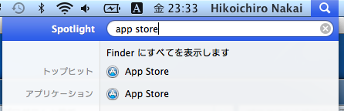
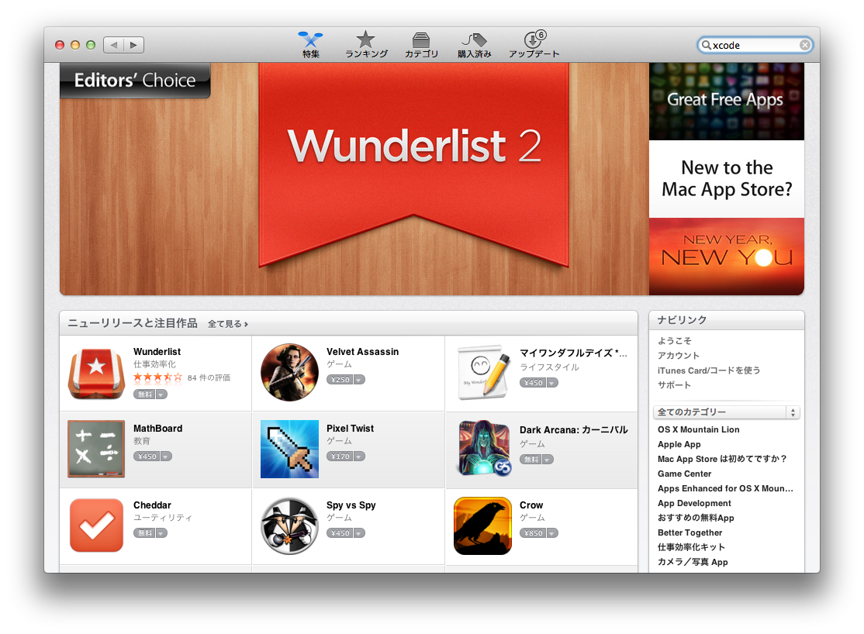
Xcodeのインストール（１）
まず、SpotlightなどからApp Storeを開き、右上の検索ボックスからXcodeを検索する
”xcode”と入力して検索↓

Slide 8
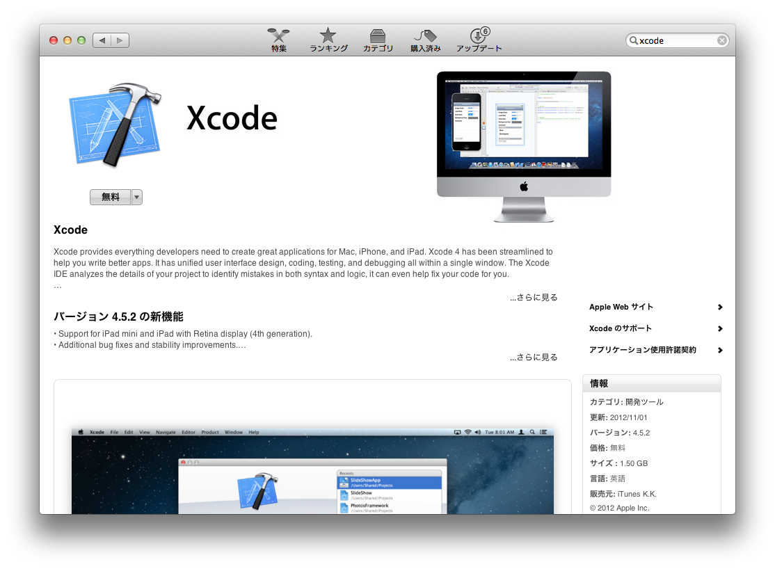
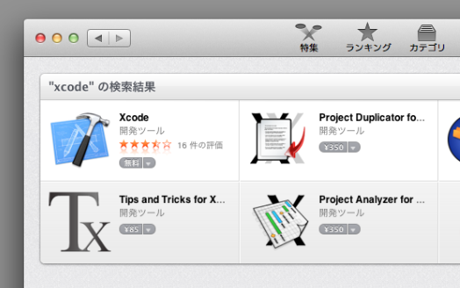
Xcodeのインストール（２）
検索結果のXcodeをクリックし、Xcodeのアプリ詳細画面を開く

Slide 9
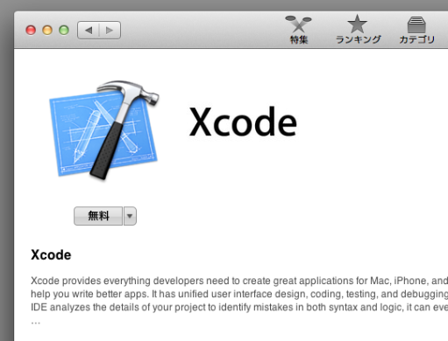
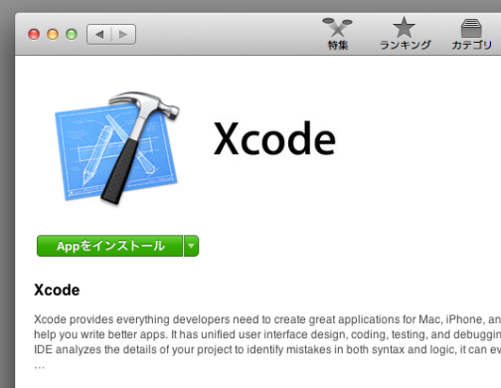
Xcodeのインストール（３）
「無料」→「Appをインストール」をクリックしてインストールを進める
「インストール済み」になればXcodeのインストールは完了

Slide 10
Xcodeのインストール（4）
利用しているOSが古くて、インストール出来ない場合は、Developer Centerからダウンロード
https://developer.apple.com/downloads/index.action
を開き、Apple IDを入力してログインする。
左上の検索ボックスに「xcode」と入力し、自分の使っているOSに対応するxcodeをダウンロードし、インストールする。
対応するバージョン一覧：
OS X v10.3 (Version 1.x),
OS X v10.4 (Version 2.x),
OS X v10.5 (Version 3.1),
OS X v10.6 (Version 3.2),
OS X v10.7 (Version 4.x),
OS X v10.8 (Version 4.4)

Slide 11
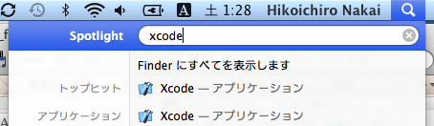
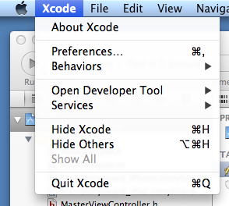
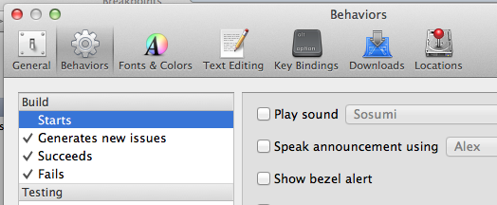
Command Line Toolsのインストール（１）
インストールされたXcodeを開いて、Preferences... をクリック、次に Downloadsをクリックする

Slide 12
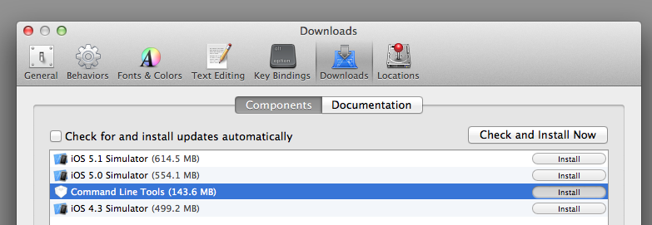
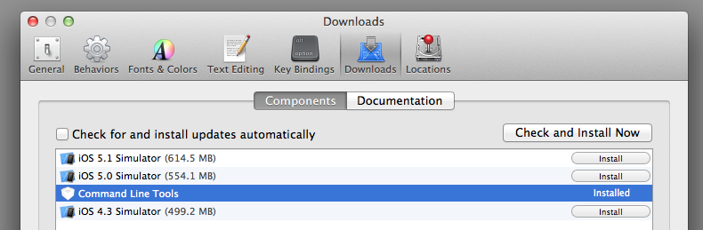
Command Line Toolsのインストール（２）
“Command Line Tools”の行のInstallボタンをクリックし、Installedになるまで待つ

Slide 13
Rubyのインストール

Slide 14

Rubyのインストール
Macには既にインストールされているので、 念のためインストールされているかを確認する
ターミナルを起動する
ruby –vとコマンドを入力し最後にEnterキーを押す
Rubyのバージョンが表示されればインストールされている

Slide 15
Railsのインストール

Slide 16
Railsのインストール
Railsはすでにインストールされているが、バージョンが古いため最新バージョンへアップデートする
長時間かかるので電源やネットワークが切れない状態で行う
Gemというパッケージ管理システムを更新してからrailsのパッケージを更新する
sudo gem update --system
自分のログインパスワードを入力する
sudo gem update

Slide 17

Railsのインストール確認
以下のコマンドを入力し、railsのバージョンが3.0.9以上になっているかを確認する
gem list rails

Slide 18
Aptana Studio 3のインストール

Slide 19
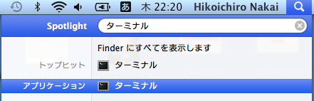
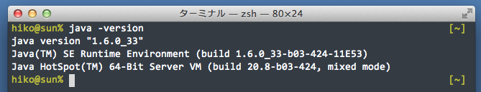
Javaの有無の確認
Spotlightなどからターミナルを開いて以下のコマンドを実行し、バージョン情報が表示されJavaが利用できることを確認する
java -version
上記のように表示されなければJavaのインストールを続けて行う

Slide 20
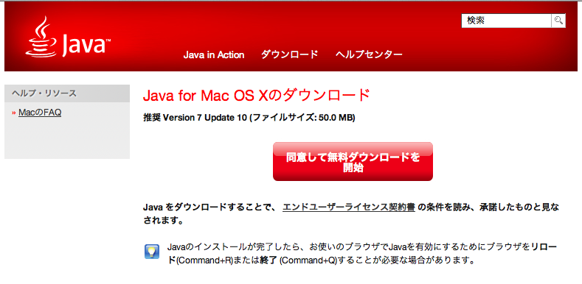
Javaのインストール（１）
Javaがインストールされていなかった場合はブラウザ(Safari)で下記のURLを開く
http://java.com/ja/download/

Slide 21
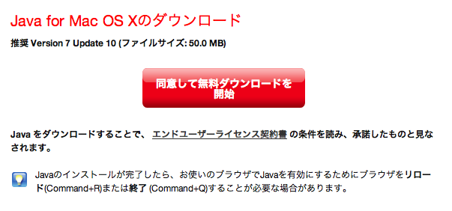
Javaのインストール（２）
「同意して無料ダウンロードを開始」ボタンをクリックすると、ダウンロードが開始されるためデスクトップなどの適当な場所へファイルを保存する

Slide 22
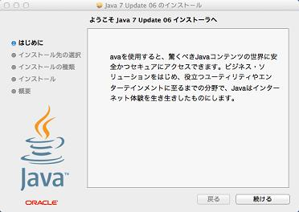
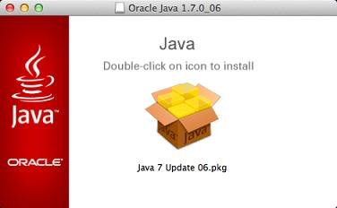
Javaのインストール（３）
ダウンロードしたファイルを実行してインストールを進める
※さらにアイコンをダブルクリックする

Slide 23
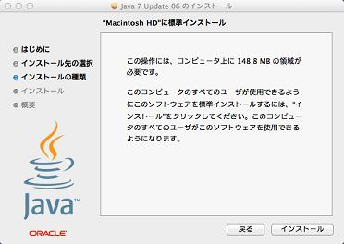
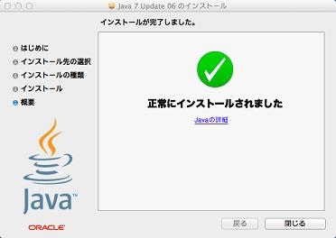
Javaのインストール（４）
ダウンロードしたファイルを実行してインストールを進め、右側の画面が表示されればインストールは完了

Slide 24
Javaのインストール（５）
はじめに”Javaの有無の確認”の手順で行った通り、ターミナルから以下のコマンドを実行し、バージョン情報が表示され、javaが利用できることを確認する
java –version

Slide 25

Aptana Studio 3のインストール
ファイルの編集を行うためのエディタとして統合開発環境（IDE）のAptana Studio 3をダウンロードする
http://www.aptana.com/products/studio3/download

Slide 26
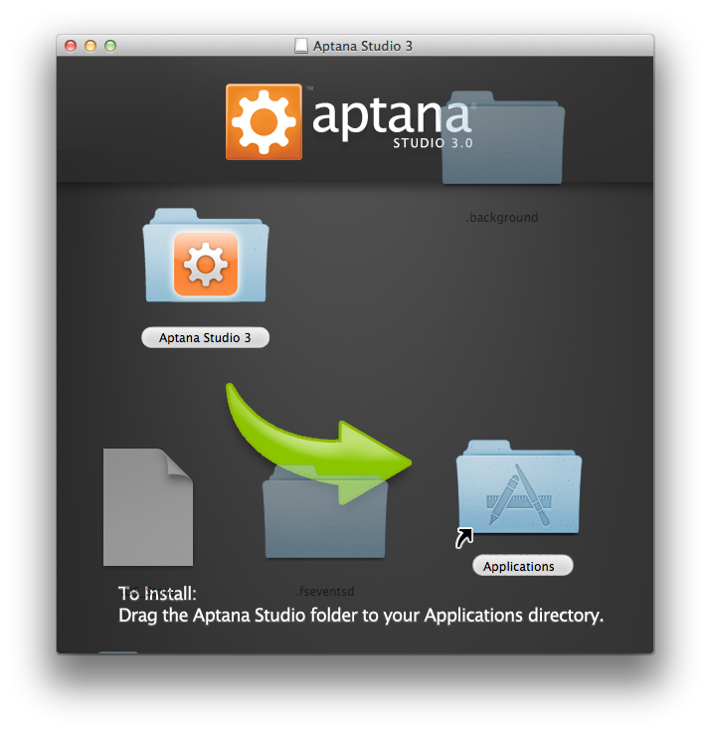
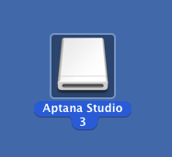
Aptana Studio 3のインストール
ダウンロードしたファイルを解凍して開いてインストールする
アプリケーションフォルダへドラッグアンドドロップする

Slide 27
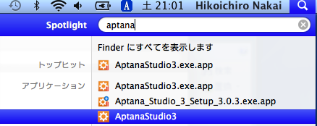
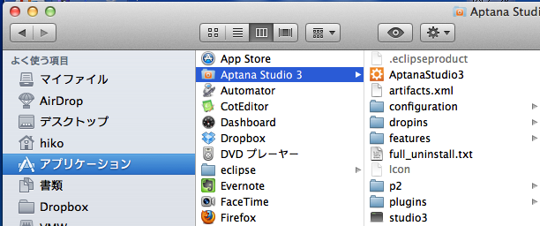
Aptana Studio 3の起動
AptanaStudio3を起動する

Slide 28
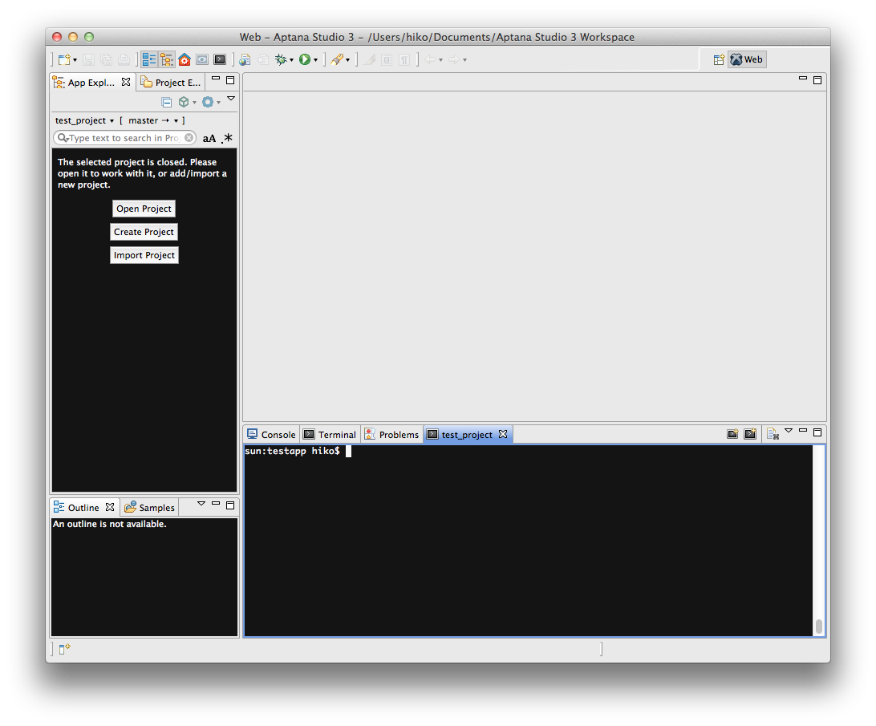
Aptana Studio 3の起動
以下のようなウィンドウが表示される

Slide 29
Railsプロジェクトの作成

Slide 30
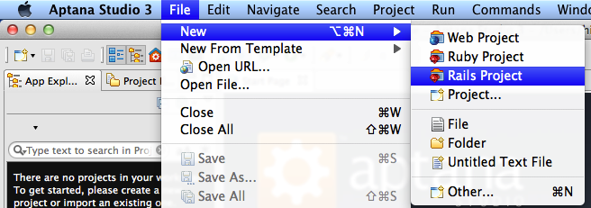
Railsプロジェクトの作成（１）
File -> New -> Rails Projectを選択する

Slide 31
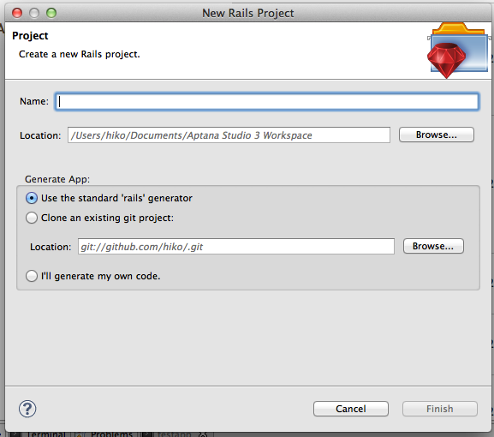
Railsプロジェクトの作成（２）
Nameにプロジェクト名を入力し、Finishをクリックするとプロジェクトが作成される

Slide 32
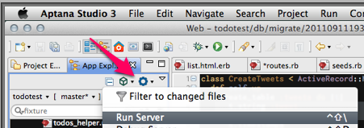
Railsプロジェクトの作成（３）
App Explorerのギアの形をしたアイコンから、Run Serverを選択して、サーバを起動する

Slide 33
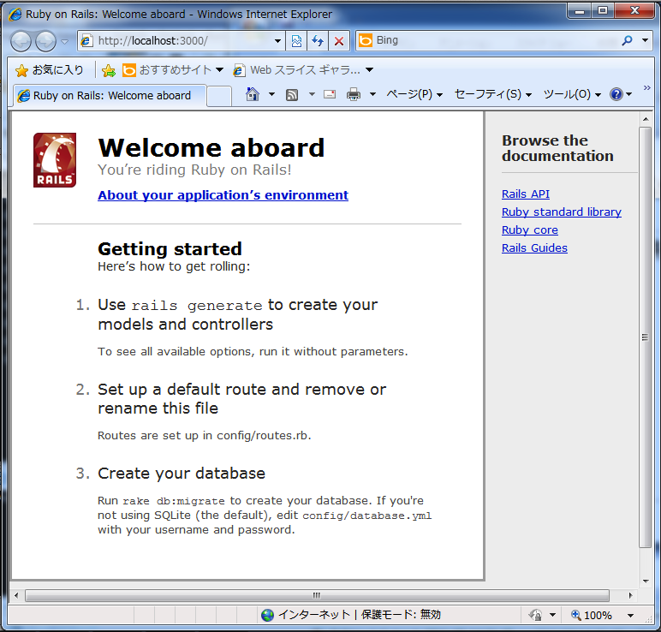
Railsプロジェクトの動作確認
ブラウザで以下のURLにアクセスし、 「Welcome aboard」と表示されるとRailsが正常に動作していることが確認でき、セットアップは完了。
http://localhost:3000/

Slide 34
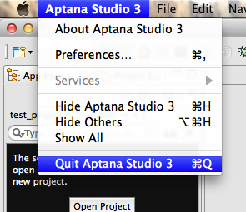
Aptana Studio 3の終了
メニューから終了する

